Slide 1
Бюджет
Чунского районного муниципального образования
на 2023 год
и плановый период
2024 и 2025 годов
(принят решением Думы Чунского районного муниципального образования 26.12.2022 года № 136)

Slide 2
Чунский район образован 12 декабря 1953 года
Площадь 28 036,8 кв.км.
Численность населения 27 851 человек (по данным на 2021 год)
В составе района 11 муниципальных образований:
Чунское городское муниципальное образование
Лесогорское городское муниципальное образование
Октябрьское городское муниципальное образование
Балтуринское сельское муниципальное образование
Бунбуйское сельское муниципальное образование
Веселовское сельское муниципальное образование
Каменское сельское муниципальное образование
Мухинское сельское муниципальное образование
Новочунское сельское муниципальное образование
Таргизское сельское муниципальное образование
Червянское сельское муниципальное образование

Slide 3
Бюджет — (от старонормандского bougette — кошель, сумка, кожаный мешок) — форма образования и расходования денежных средств, предназначенных для финансового обеспечения задач и функций государства и местного самоуправления
Если расходная часть бюджета превышает доходную, то бюджет сводится с дефицитом.
Превышение доходов над расходами образует положительный остаток бюджета (профицит).
Сбалансированность бюджета по доходам и расходам — основополагающее требование, предъявляемое к органам, составляющим и утверждающим бюджет.

Slide 4
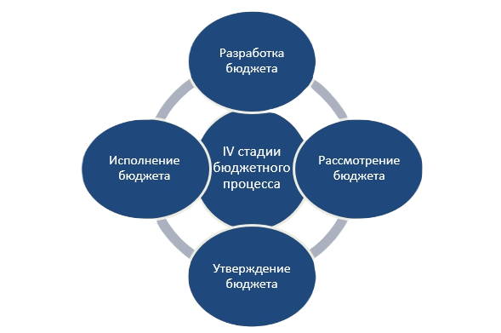
Этапы бюджетного процесса

Slide 5
Основные показатели прогноза социально-экономического развития Чунского районного муниципального образования на 2023-2025 годы
Наименование показателя | Ед. изм. | Факт 2021 года | Оценка 2022 года | Прогноз на:
 |  |  |  | 2023 год | 2024 год | 2025 год
Выручка от реализации продукции, работ, услуг (в действующих ценах) по полному кругу организаций, | млн. руб. | 10970,8 | 10423,5 | 10369,8 | 10953,3 | 11474,3
Прибыль прибыльных предприятий (с учетом предприятий малого бизнеса) | млн. руб. | 75,7 | 65,3 | 62,5 | 63,3 | 63,5
Количество индивидуальных предпринимателей | ед. | 471 | 472 | 465 | 464 | 462
Объем инвестиций в основной капитал за счет всех источников - всего | млн. руб. | 680,5 | 348,5 | 550,0 | 598,0 | 630,0
Численность постоянного населения - всего | тыс. чел. | 31,103 | 30,425 | 27,800 | 27,300 | 27,000
Среднесписочная численность работников (без внешних совместителей) по полному кругу организаций, | тыс. чел. | 9,773 | 9,295 | 9,560 | 9,486 | 9,381
Уровень регистрируемой безработицы (к трудоспособному населению) | % | 1,9 | 1,4 | 2,0 | 2,0 | 2,0
Среднемесячная начисленная заработная плата (без выплат социального характера) по полному кругу организаций, | руб. | 22796 | 24446 | 25189 | 27871 | 29480
Фонд начисленной заработной платы по полному кругу организаций, | млн. руб. | 3414,6 | 3508,6 | 3740,2 | 4013,2 | 4282,1
Валовый совокупный доход (сумма ФОТ, выплат социального характера, прочих доходов) | млн. руб. | 3427,8 | 3543,6 | 3775,2 | 4053,2 | 4327,1

Slide 6
Основные направления бюджетной и налоговой политики Чунского районного муниципального образования на 2023-2025 годы
Основным направлением бюджетной политики является содействие достижению национальных целей развития. На достижение целей развития ориентированы как национальные проекты, так и другие мероприятия муниципальных программ, в том числе в части мер по реализации Послания Президента Федеральному Собранию.
Главным стратегическим ориентиром налоговой политики является развитие и укрепление налогового потенциала Чунского районного муниципального образования, стабильность, повышение прозрачности налоговой политики, а также сбалансированность фискального и стимулирующего действия налогов и сборов в целях поступательного экономического развития.

Slide 7
Основные параметры бюджета
на 2023 год и плановый период 2024 и 2025 годов
2023 год
2024 год
2025 год
Доходы
1 750 561,4
1 393 124,9
1 411 457,8
Расходы
1 767 097,7
1 409 736,1
1 429 078,8
Дефицит
- 16 536,3
- 16 611,2
- 17 621,0

Slide 8
Структура доходов бюджета на 2023-2025 год

Slide 9
Налоговые доходы бюджета на 2023-2025 годы

Slide 10
Неналоговые доходы бюджета на 2023-2025 годы
 | 2023 | 2024 | 2025
Доходы, получаемые в виде арендной платы за земельные участки, государственная собственность на которые не разграничена, а также средства от продажи права на заключение договоров аренды указанных земельных участков | 5204 | 5287 | 5357
Доходы от сдачи в аренду имущества, составляющего государственную (муниципальную) казну (за исключением земельных участков) | 3500 | 3500 | 3500
Плата за выбросы загрязняющих веществ в атмосферный воздух стационарными объектами | 43,2 | 45 | 46,8
Плата за сбросы загрязняющих веществ в водные объекты | 3 | 3,1 | 3,3
Плата за размещение отходов производства | 38,1 | 39,6 | 41,1
Прочие доходы от оказания платных услуг (работ) получателями средств бюджетов муниципальных районов | 415 | 415 | 415
Доходы, поступающие в порядке возмещения расходов, понесенных в связи с эксплуатацией имущества муниципальных районов | 200 | 200 | 200
Доходы от продажи земельных участков, государственная собственность на которые не разграничена | 1196 | 1196 | 1196
Административные штрафы, установленные Кодексом Российской Федерации об административных правонарушениях | 944,5 | 987,9 | 1027,4
Платежи в целях возмещения причиненного ущерба (убытков) | 1688,6 | 1766,3 | 1836,9
Прочие неналоговые доходы бюджетов муниципальных районов | 450 | 450 | 450

Slide 11
Безвозмездные поступления от других бюджетов бюджетной системы Российской Федерации

Slide 12
Расходы бюджета по основным функциям

Slide 13
Бюджет Чунского районного муниципального образования
на 2023-2025 годы социально ориентирован.
Доля расходов бюджета на социальную сферу (образование, культура, физическая культура, социальная политика) составила
на 2023 год – 77,3%, на 2024 год – 79,4%, на 2025 год – 79,5%

Slide 14
Бюджет Чунского районного муниципального образования формируется в рамках государственных и муниципальных программ. В 2023-2025 годах будет осуществляться реализация 16 муниципальных и 5 региональных программ
Наименование программы, подпрограммы | Ассигнования 2023 год | Ассигнования 2024 год | Ассигнования 2025 год
Государственные и муниципальные программы | 1 745 023,6 | 1 381 378,8 | 1 379 713,3
Муниципальная программа Чунского районного муниципального образования "Социальная поддержка населения" | 377,0 | 167,0 | 149,0
Подпрограмма "Оказание мер социальной поддержки отдельным категориям граждан" | 30,0 | 30,0 | 30,0
Подпрограмма "Поддержка социально ориентированных некоммерческих организаций Чунского районного муниципального образования" | 30,0 | 30,0 | 30,0
Подпрограмма "Ветераны и ветеранское движение" | 292,0 | 82,0 | 82,0
Подпрограмма "Укрепление семьи, поддержка материнства и детства" | 25,0 | 25,0 | 7,0
Муниципальная программа Чунского районного муниципального образования "Здоровье" | 10,0 | 10,0 | 15,0
Подпрограмма "Создание условий для оказания медицинской помощи населению" | 10,0 | 10,0 | 10,0
Подпрограмма "Профилактика ВИЧ-инфекции, укрепление здоровья населения" | 0,0 | 0,0 | 5,0
Муниципальная программа Чунского районного муниципального образования "Развитие системы образования" | 1 255 655,5 | 1 001 814,8 | 1 021 475,3
Подпрограмма "Дошкольное образование" | 377 110,7 | 280 551,1 | 274 643,1
Подпрограмма "Начальное общее, основное общее, среднее общее образование" | 786 066,7 | 648 409,2 | 673 157,3
Подпрограмма "Дополнительное образование детей в сфере образования" | 29 858,1 | 26 080,2 | 25 408,8
Подпрограмма "Отдых, оздоровление и занятость детей и подростков" | 4 478,5 | 4 033,0 | 4 110,3
Подпрограмма "Обеспечение реализации и прочие мероприятия муниципальной программы" | 58 141,5 | 42 741,4 | 44 155,8
Муниципальная программа Чунского районного муниципального образования "Развитие культуры, спорта и молодежной политики" | 99 446,4 | 85 397,1 | 84 846,0
Подпрограмма "Развитие библиотечного дела" | 13 112,8 | 10 946,4 | 10 339,9
Подпрограмма "Организация досуга и предоставление услуг организаций культуры" | 27 024,0 | 22 400,0 | 22 401,8
Подпрограмма "Развитие физической культуры и массового спорта" | 18 139,6 | 17 739,4 | 17 178,6
Подпрограмма "Дополнительное образование детей в сфере культуры и спорта" | 17 064,6 | 14 059,7 | 14 538,0
Подпрограмма "Молодежная политика" | 20,0 | 1 300,0 | 1 300,0
Подпрограмма "Комплексные меры профилактики наркомании и других социально-негативных явлений | 55,0 | 55,0 | 55,0
Подпрограмма "Патриотическое воспитание детей и молодежи" | 74,0 | 294,0 | 294,0
Подпрограмма "Обеспечение реализации муниципальной программы" | 23 956,4 | 18 602,6 | 18 738,8

Slide 15
Наименование программы, подпрограммы | Ассигнования 2023 год | Ассигнования 2024 год | Ассигнования 2025 год
Муниципальная программа Чунского районного муниципального образования "Безопасность" | 13 570,2 | 20 731,8 | 8 657,9
Подпрограмма "Предупреждение чрезвычайных ситуаций" | 930,0 | 95,0 | 85,0
Подпрограмма "Профилактика правонарушений, экстремистской и террористической деятельности" | 2 131,5 | 11 564,9 | 10,0
Подпрограмма "Безопасность дорожного движения". | 85,0 | 0,0 | 0,0
Подпрограмма "Развитие, содержание и обеспечение деятельности ЕДДС Чунского района" | 10 423,7 | 9 071,9 | 8 562,9
Муниципальная программа Чунского районного муниципального образования "Транспорт" | 1 532,8 | 1 612,2 | 1 154,5
Муниципальная программа Чунского районного муниципального образования "Развитие коммунальной инфраструктуры объектов социальной сферы, находящихся в муниципальной собственности Чунского районного муниципального образования" | 641,6 | 750,0 | 500,0
Подпрограмма "Модернизация коммунальной инфраструктуры объектов социальной сферы, находящихся в муниципальной собственности Чунского районного муниципального образования" | 615,6 | 750,0 | 400,0
Подпрограмма "Энергосбережение и повышение энергетической эффективности объектов социальной сферы , находящихся в муниципальной собственности Чунского районного муниципального образования" | 26,0 | 0,0 | 100,0
Муниципальная программа Чунского районного муниципального образования "Молодым семьям - доступное жилье" | 0,0 | 0,0 | 0,0
Муниципальная программа Чунского районного муниципального образования "Экономическое развитие Чунского района" | 92,0 | 92,0 | 92,0
Подпрограмма "Развитие экономики и инвестиционной деятельности" | 35,0 | 35,0 | 35,0
Подпрограмма "Развитие и поддержка субъектов малого и среднего предпринимательства" | 42,0 | 42,0 | 42,0
Подпрограмма "Развитие потребительского рынка" | 15,0 | 15,0 | 15,0
Государственная программа Иркутской области "Социальная поддержка населения" | 1 745,5 | 1 745,5 | 1 745,5
Подпрограмма «Дети Приангарья» | 1 745,5 | 1 745,5 | 1 745,5
Государственная программа Иркутской области "Развитие культуры" | 1 605,2 | 1 605,2 | 1 605,2
Подпрограмма «Оказание финансовой поддержки муниципальным образованиям Иркутской области в сфере культуры и архивного дела» | 1 605,2 | 1 605,2 | 1 605,2
Государственная программа Иркутской области «Труд и занятость» | 821,3 | 821,3 | 821,3
Подпрограмма «Улучшение условий и охраны труда в Иркутской области» | 821,3 | 821,3 | 821,3
Государственная программа Иркутской области «Развитие сельского хозяйства и регулирование рынков сельскохозяйственной продукции, сырья и продовольствия» | 870,5 | 870,5 | 870,5
Подпрограмма «Обеспечение деятельности в области ветеринарии» | 870,5 | 870,5 | 870,5
Государственная программа Иркутской области «Развитие юстиции и правовой среды» | 0,9 | 0,9 | 0,8
Подпрограмма «Развитие юстиции в Иркутской области» | 0,9 | 0,9 | 0,8

Slide 16
Наименование программы, подпрограммы | Ассигнования 2023 год | Ассигнования 2024 год | Ассигнования 2025 год
Муниципальная программа Чунского районного муниципального образования "Муниципальные финансы" | 219 395,7 | 173 360,2 | 174 479,3
Подпрограмма "Эффективное управление бюджетным процессом" | 17 022,9 | 12 312,1 | 11 315,9
Подпрограмма "Повышение финансовой устойчивости бюджетов муниципальных образований Чунского района" | 202 372,8 | 161 048,1 | 163 163,4
Муниципальная программа Чунского районного муниципального образования "Муниципальная собственность" | 33 941,6 | 26 468,0 | 24 234,3
Подпрограмма "Управление муниципальной собственностью" | 25 797,5 | 20 233,8 | 18 268,2
Подпрограмма "Обеспечение реализации муниципальной программы" | 8 144,2 | 6 234,3 | 5 966,0
Муниципальная программа Чунского районного муниципального образования "Муниципальное управление" | 79 813,2 | 65 637,1 | 57 917,8
Подпрограмма "Повышение эффективности деятельности администрации Чунского района" | 784,0 | 1 239,0 | 75,0
Подпрограмма "Обеспечение условий реализации муниципальной программы" | 79 029,2 | 64 398,1 | 57 842,8
Муниципальная программа «Охрана окружающей среды в Чунском районном муниципальном образовании» | 35 341,7 | 87,7 | 1 007,9
Муниципальная программа "Развитие сельского хозяйства и регулирование рынков сельскохозяйственной продукции, сырья и продовольствия" | 45,0 | 50,0 | 55,0
Муниципальная программа "Охрана труда" | 111,5 | 151,5 | 80,0
Подпрограмма «Улучшение условий и охраны труда на территории Чунского района» | 10,0 | 10,0 | 10,0
Подпрограмма «Улучшение условий и охраны труда в структурных учреждениях администрации Чунского района» | 101,5 | 141,5 | 70,0
Муниципальная программа "Комплексные меры по укреплению межнационального согласия" | 6,0 | 6,0 | 6,0

Slide 17
Соотношение программных и непрограммных расходов бюджета Чунского районного муниципального образования

Slide 18
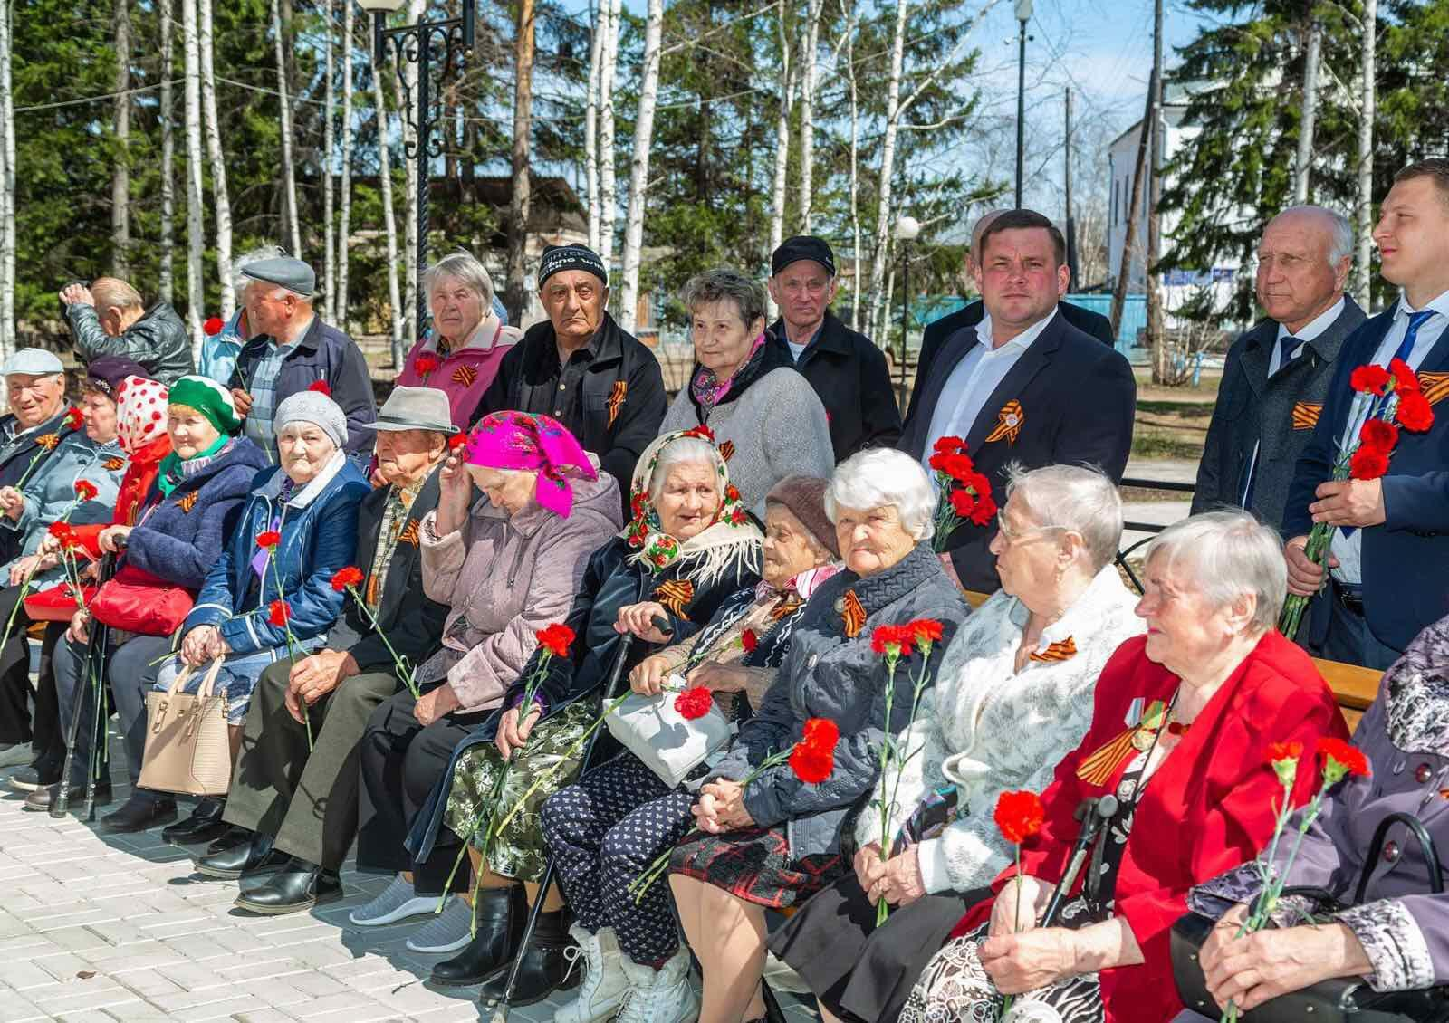
Муниципальная программа Чунского районного муниципального образования "Социальная поддержка населения"
Цель муниципальной программы:
Улучшение качества жизни отдельных категорий граждан Чунского района

Slide 19
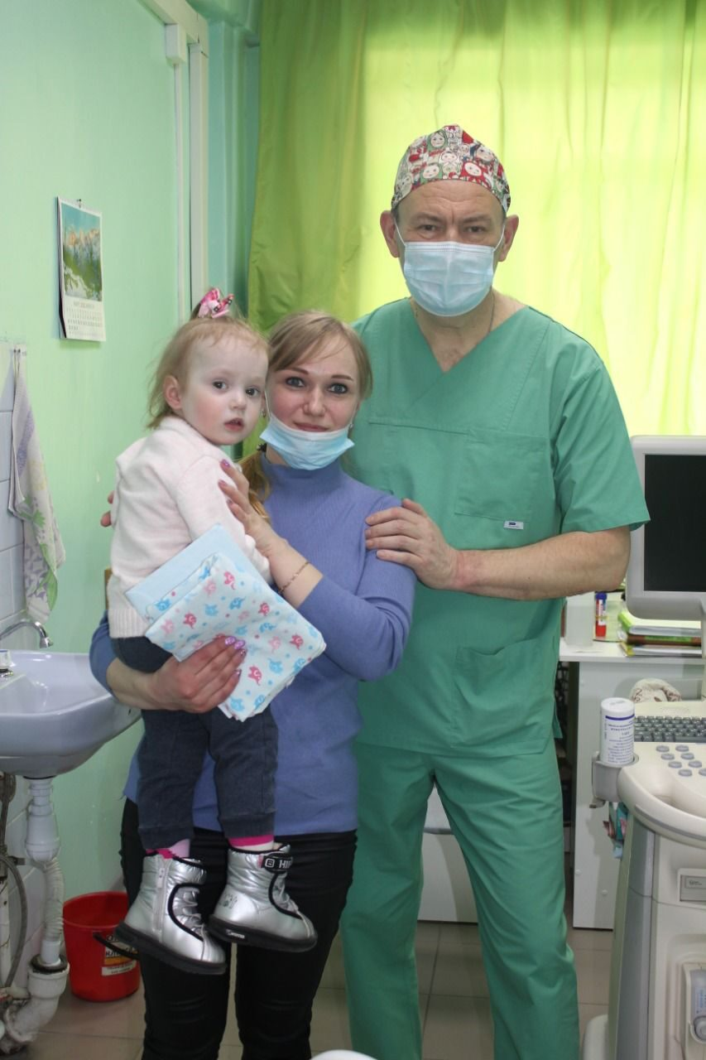
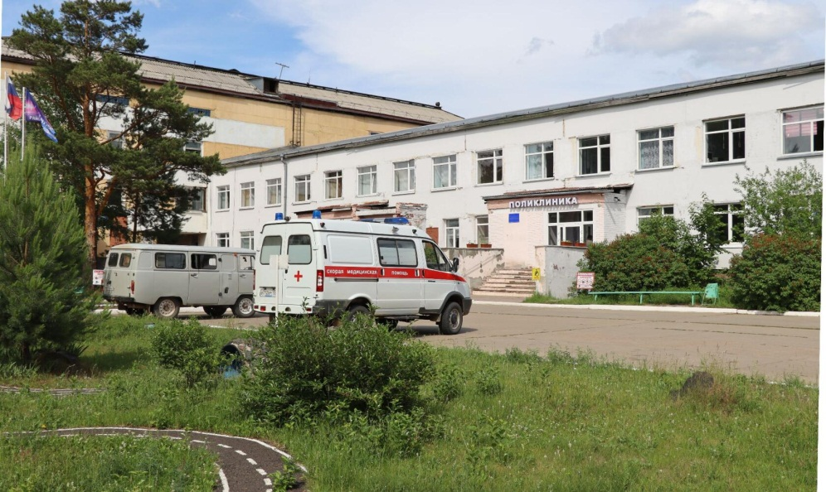
Муниципальная программа Чунского районного муниципального образования «Здоровье»
Цель муниципальной программы:
Создание условий для укрепления здоровья населения Чунского района

Slide 20
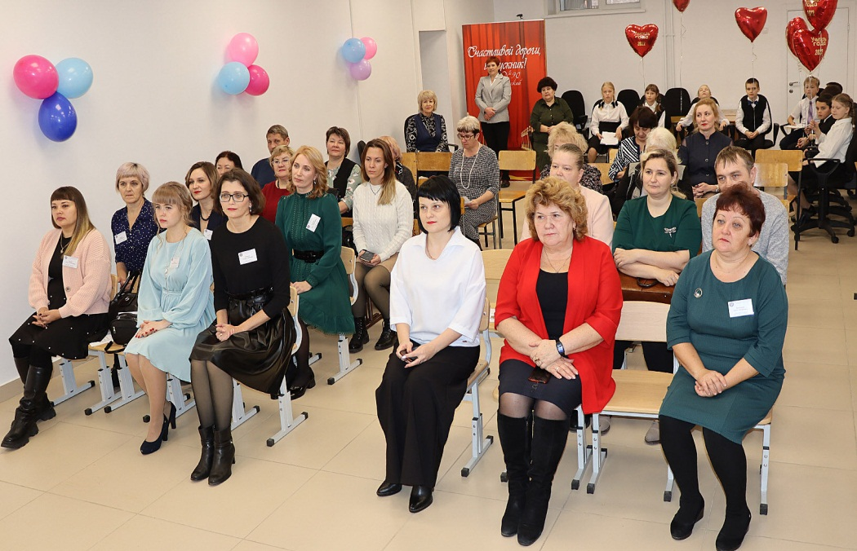
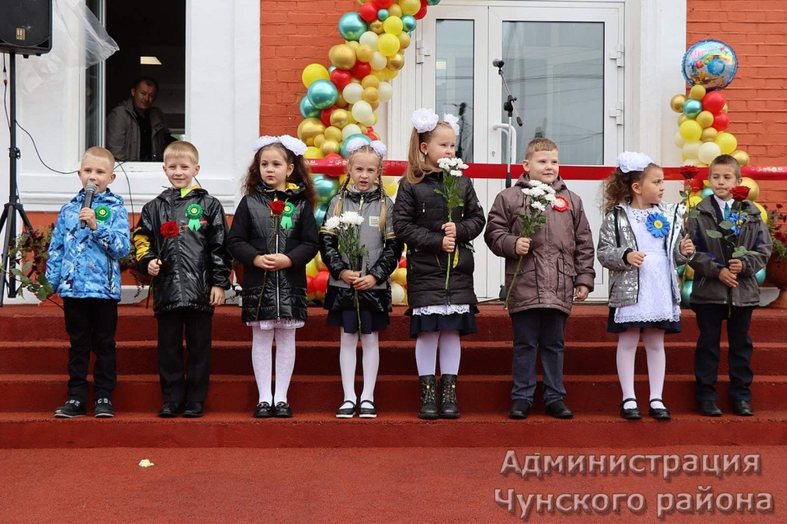
Муниципальная программа Чунского районного муниципального образования "Развитие системы образования"
Цель муниципальной программы:
1. Обеспечение доступности и повышение качества предоставления общедоступного и бесплатного начального общего, основного общего, среднего общего образования по основным общеобразовательным программам, дополнительного образования, общедоступного бесплатного дошкольного образования на территории Чунского района, отдыха и оздоровления детей.
2. Реализация основных направлений муниципальной политики в сфере образования.

Slide 21
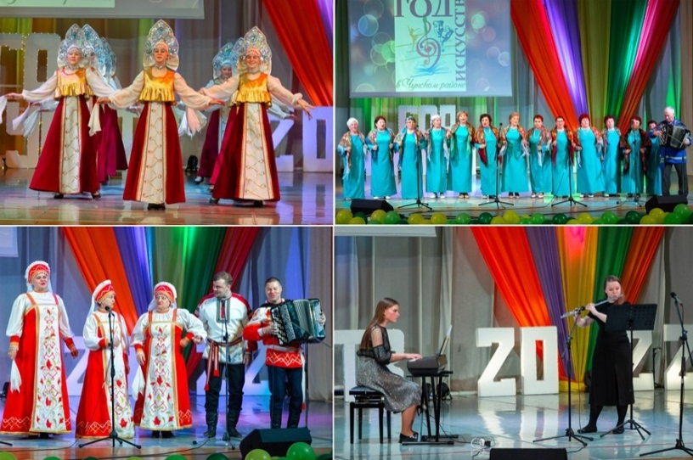
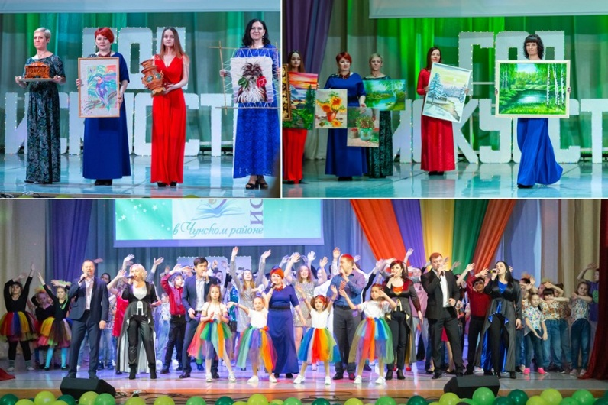
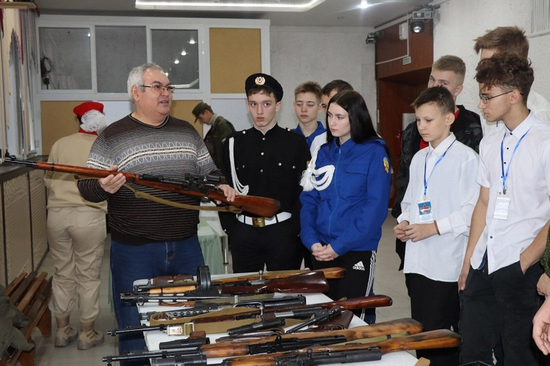
Муниципальная программа Чунского районного муниципального образования "Развитие культуры, спорта и молодежной политики"
Цель муниципальной программы:
Сохранение и развитие культурного потенциала и наследия Чунского района.
Развитие физической культуры и спорта в Чунском районе.
Создание условий для личностного и профессионального становления молодёжи, формирования и развития духовно-нравственных и патриотических ценностей

Slide 22
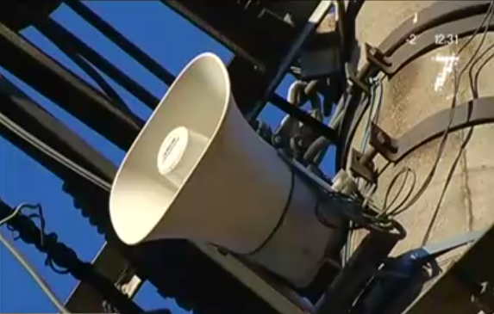
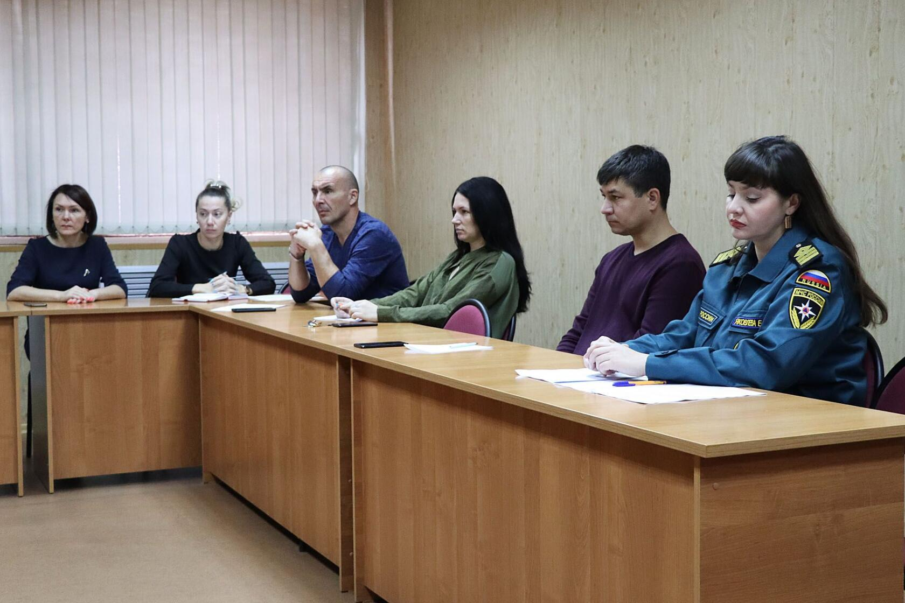
Муниципальная программа Чунского районного муниципального образования "Безопасность"
Цель муниципальной программы:
Повышение безопасности жизнедеятельности населения Чунского района

Slide 23
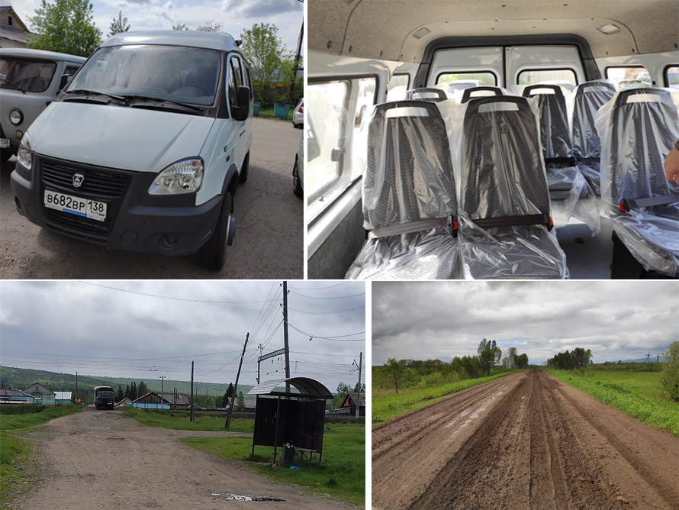
Муниципальная программа Чунского районного муниципального образования "Транспорт"
Цель муниципальной программы:
Удовлетворение потребности населения в качественных услугах пассажирского транспорта общего пользования.

Slide 24
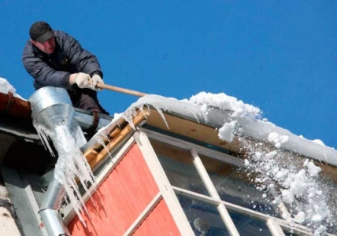
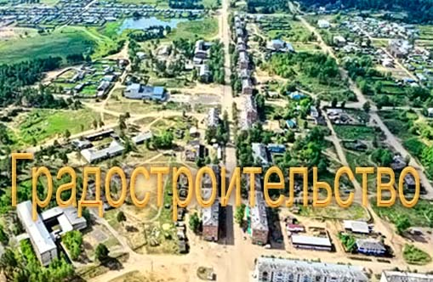
Муниципальная программа Чунского районного муниципального образования "Развитие коммунальной инфраструктуры объектов социальной сферы, находящихся в муниципальной собственности Чунского районного муниципального образования"
Цель муниципальной программы:
Повышение надежности и энергоэффективности объектов социальной сферы, находящихся в муниципальной собственности Чунского районного муниципального образования

Slide 25
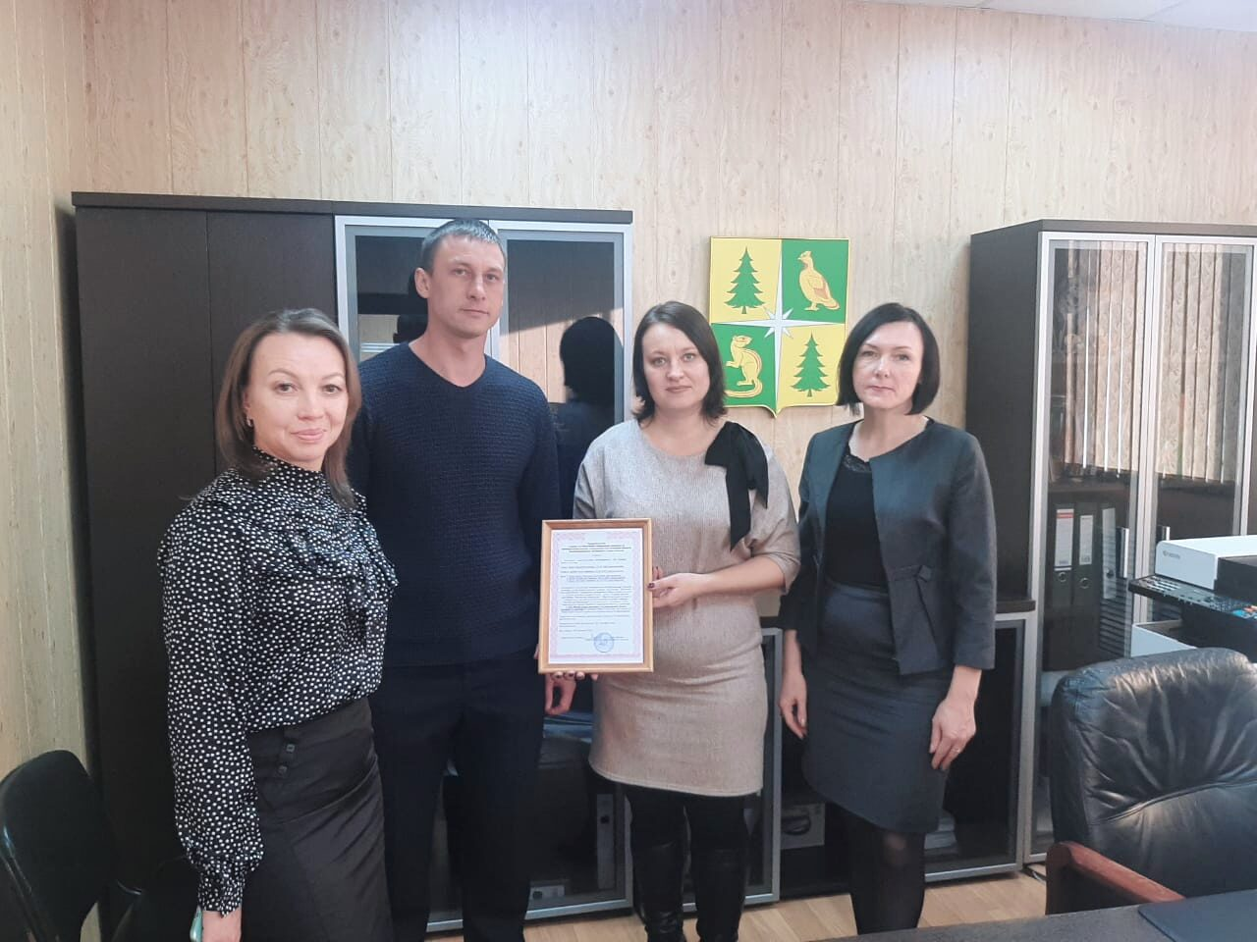
Муниципальная программа Чунского районного муниципального образования "Молодым семьям - доступное жилье"
Цель муниципальной программы:
Создание механизма муниципальной поддержки молодых семей в решении жилищной проблемы в Чунском районе

Slide 26
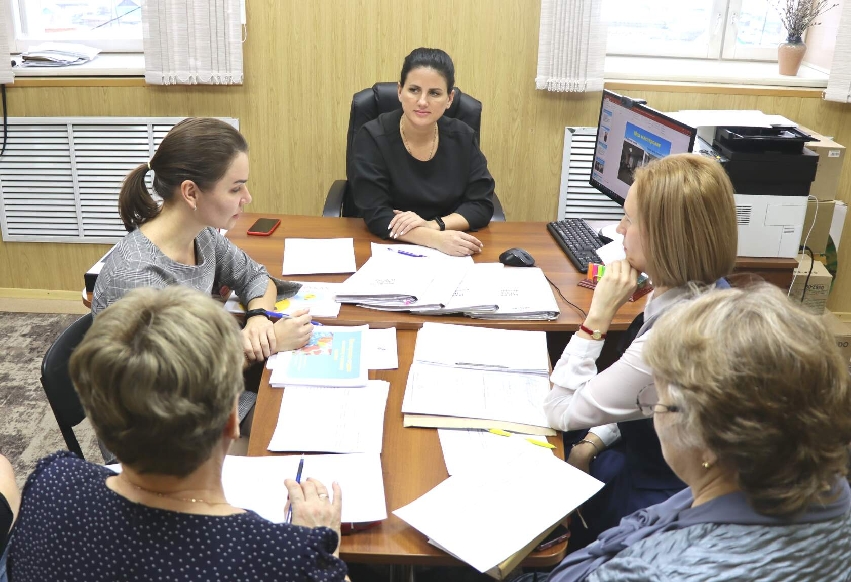
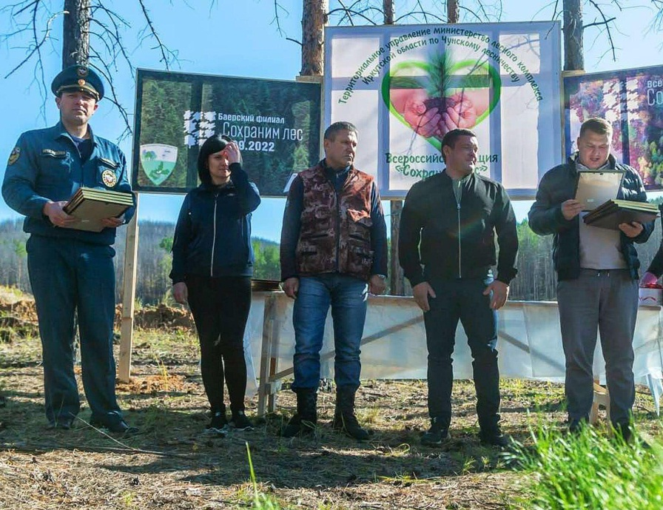
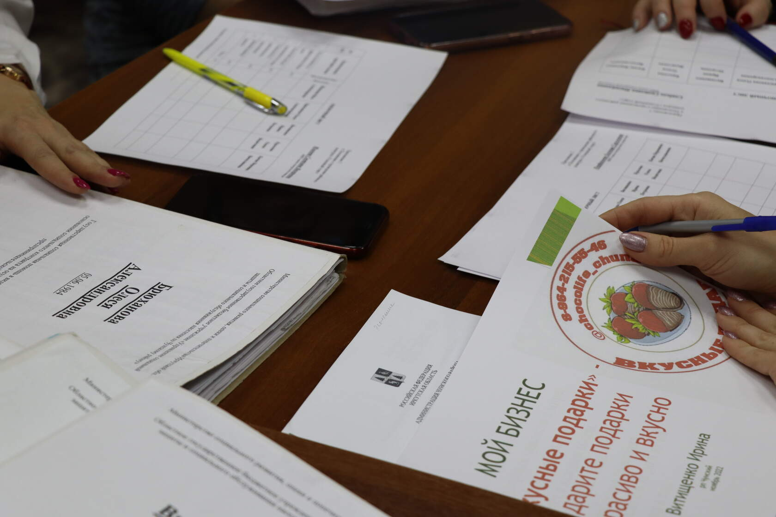
Муниципальная программа Чунского районного муниципального образования "Экономическое развитие Чунского района"
Цель муниципальной программы:
Повышение уровня и качества жизни населения через создание условий для роста экономического потенциала, формирование благоприятного предпринимательского климата и повышение инвестиционной активности бизнеса в районе

Slide 27
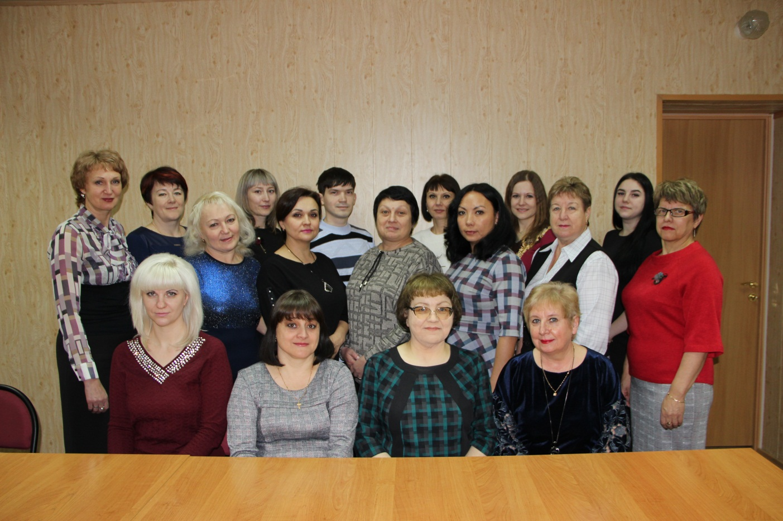
Муниципальная программа Чунского районного муниципального образования "Муниципальные финансы"
Цель муниципальной программы:
Повышение качества управления муниципальными финансами Чунского районного муниципального образования, составления и исполнения муниципального бюджета

Slide 28
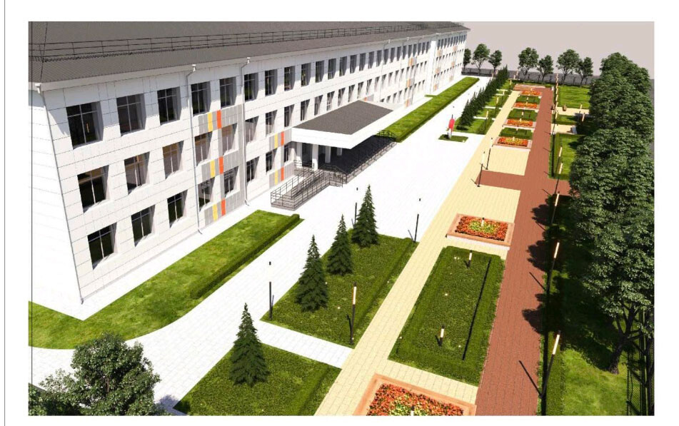
Муниципальная программа Чунского районного муниципального образования "Муниципальная собственность"
Цель муниципальной программы:
Повышение эффективности управления муниципальной собственностью.

Slide 29
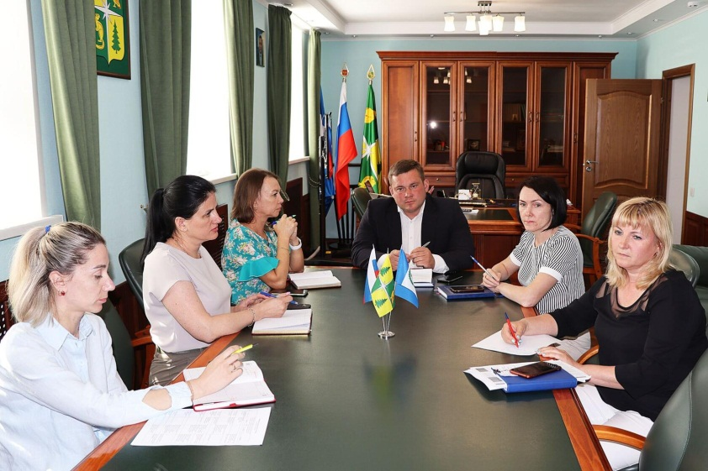
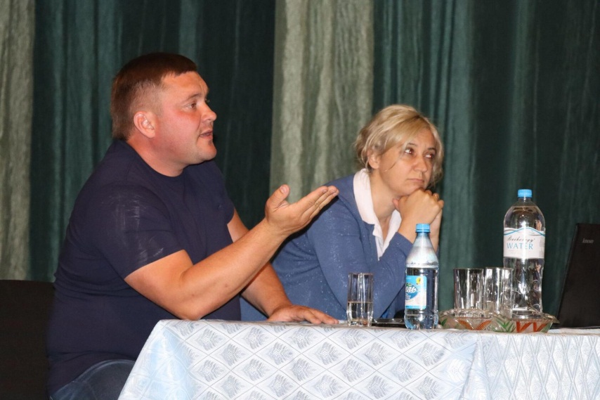
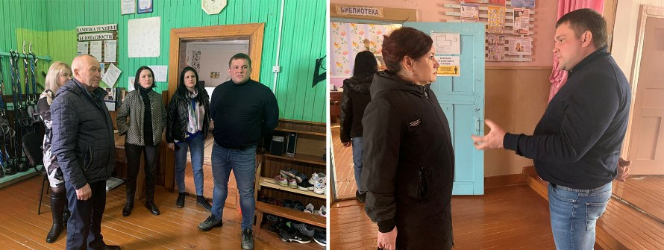
Муниципальная программа Чунского районного муниципального образования "Муниципальное управление"
Цель муниципальной программы:
Повышение открытости и эффективности деятельности администрации Чунского района.

Slide 30
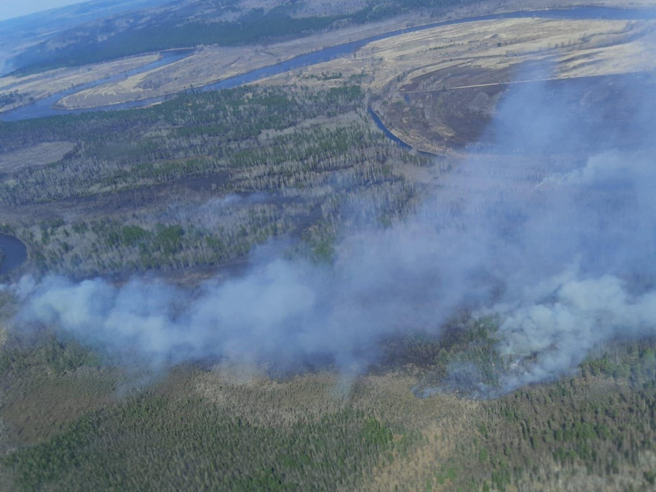
Муниципальная программа Чунского районного муниципального образования "Охрана окружающей среды в Чунском районном муниципальном образовании"
Цель муниципальной программы:
Сохранение и защита окружающей среды

Slide 31
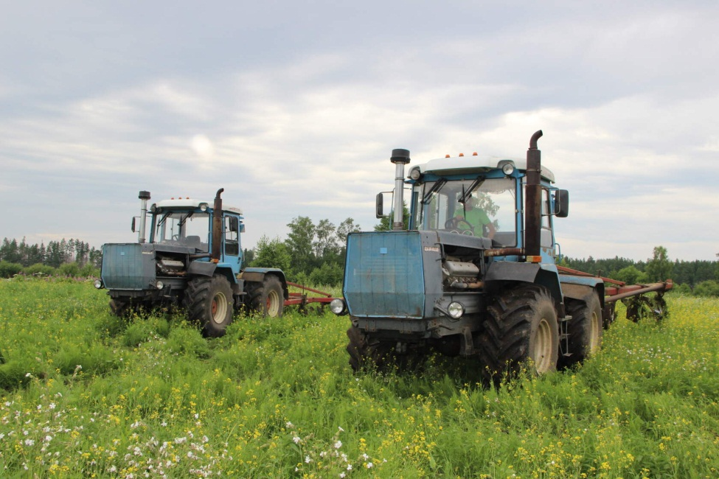
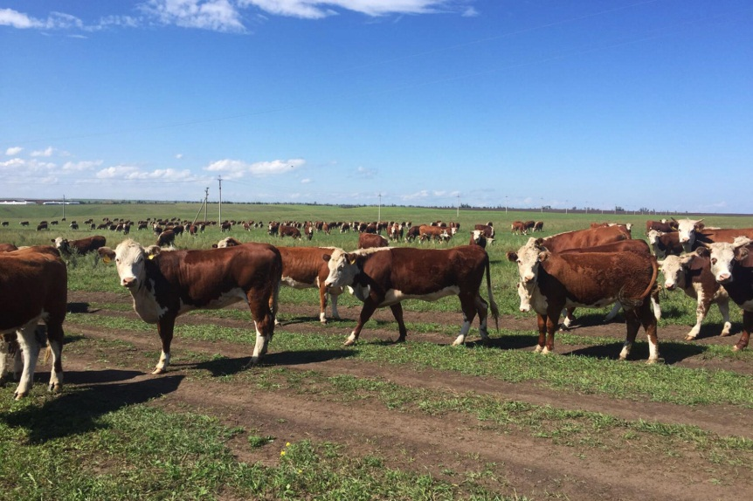
Муниципальная программа Чунского районного муниципального образования "Развитие сельского хозяйства и регулирование рынков сельскохозяйственной продукции, сырья и продовольствия"
Цель муниципальной программы:
Создание условий для развития сельскохозяйственного производства, расширения рынка сельскохозяйственной продукции, сырья и продовольствия в Чунском районе

Slide 32
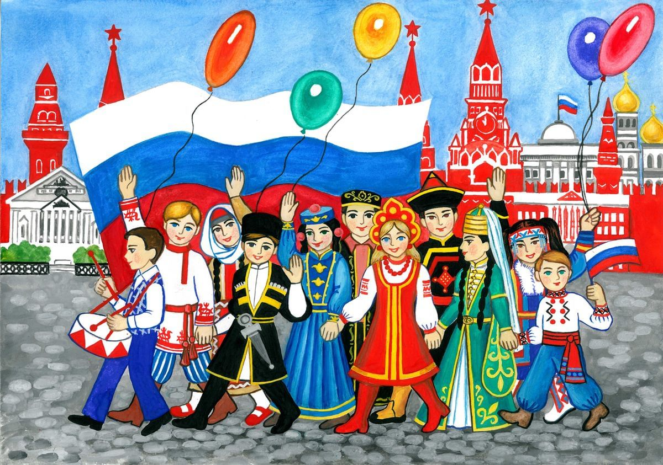
Муниципальная программа Чунского районного муниципального образования "Комплексные меры по укреплению межнационального
согласия"
Цель муниципальной программы:
Укрепление единства народов Российской Федерации, проживающих на территории Чунского районного муниципального образования.

Slide 33
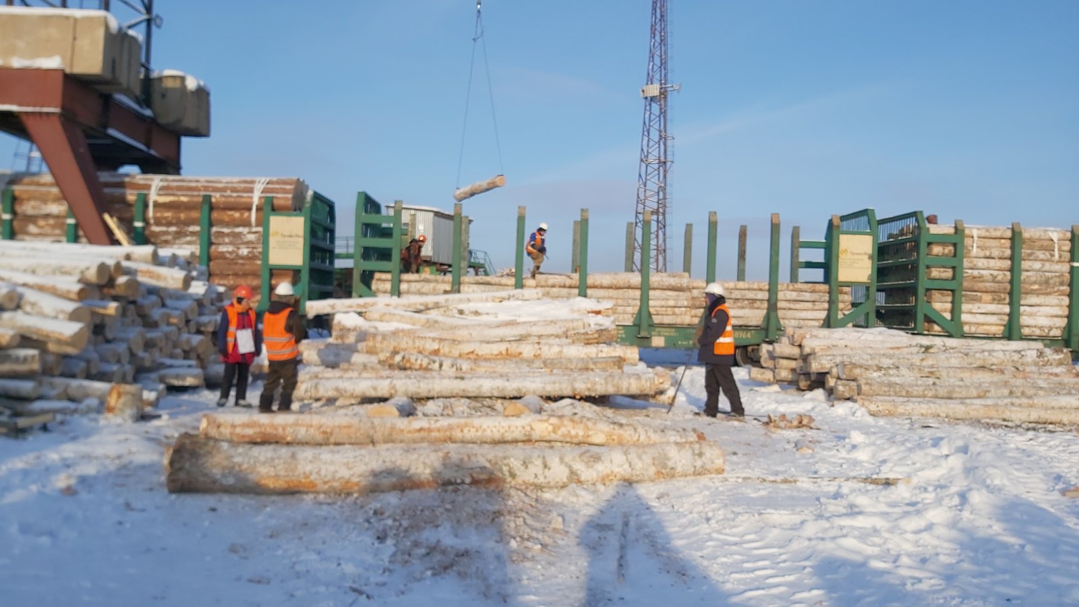
Муниципальная программа Чунского районного муниципального образования "Охрана труда"
Цель муниципальной программы:
Сохранение жизни и здоровья человека в процессе труда на территории Чунского района

Slide 34
Расходы бюджета района с учётом интересов целевых групп
Наименование целевой группы | Числен-ность целевой группы | Предлагаемые меры гос. поддержки за счет средств бюджета района | Планируемый объем расходов на поддержку целевой группы
 |  |  | 2023 год (проект) | 2024 год (проект) | 2025 год (проект)
Медицинские работники, прибывшие на работу в Чунскую районную больницу | 1 | Оплата проезда молодых специалистов к месту работы | 10,0 | 10,0 | 10,0
Молодые семьи | 2 | Социальные выплаты на приобретение жилого помещения или строительство индивидуального жилого дома | 0,0 | 0,0 | 0,0
Обучающиеся с ограниченными возможностями здоровья | 441 | Обеспечение бесплатным двухразовым питанием обучающихся с ограниченными возможностями здоровья в муниципальных общеобразовательных организациях в Иркутской области | 6397,2 | 6248,0 | 6208,8

Slide 35
Из бюджета Чунского районного муниципального образования в бюджеты городских и сельских поселений передаются межбюджетные трансферты в виде дотации на выравнивание бюджетной обеспеченности и прочих межбюджетных трансфертов.

Slide 36
БЮДЖЕТ ДЛЯ ГРАЖДАН
подготовлен Финансовым управлением администрации Чунского района
Контактная информация:
Начальник финансового управления
администрации Чунского района
Малащенко Ирина Анатольевна
График работы с 8-00 до 17-00,
перерыв с 12-00 до 13-00.
Адрес: 665513, Иркутская область, рп.Чунский,
ул.Комарова, 11, каб. 505
Телефон (8 39567) 2-11-29,
Электронная почта: fin37@gfu.ru

Slide 37
СПАСИБО
ЗА
ВНИМАНИЕ

